Slide 1
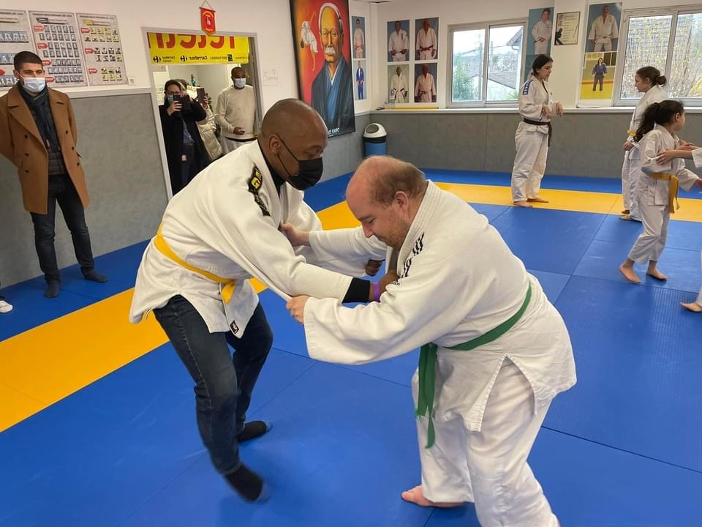
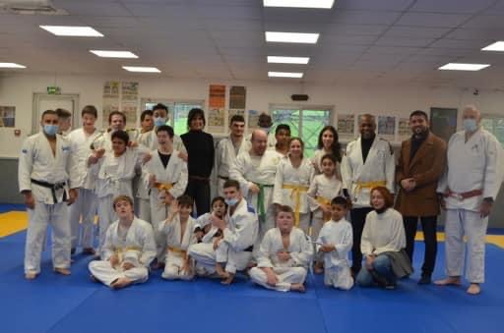
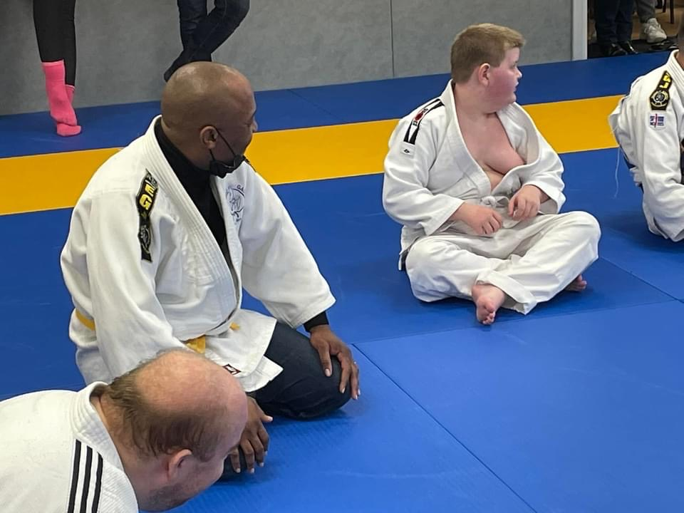
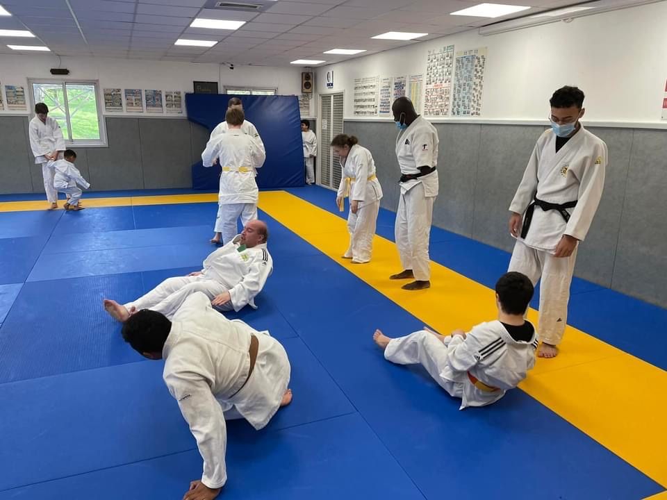
Samedi 28 mai 2022
de 9h à 17h
JOURNÉE DE L’HANDICAP
Organisée par le Comité Judo 93 et l’EGJ GAGNY Sous le haut patronat de la Ville de GAGNY
121, rue Jules Guesde 93220 Gagny
L’ARENA
STAND HANDISPORT ET SPORT ADAPTÉ .
ANIMATION
HANDI-JUDO
GRATUITE
Séance découverte
& rencontre par équipes
Personnes en situation de handicap et valides OUVERTE A TOUS A PARTIR DE 6 ANS
Prêt de veste de judogi sur place
Informations, programme & inscriptions des individuels et des groupes n
Contact: Christophe GROSSAIN 06 09 65 06 53  grossainffjudo@gmail.com m

